Slide 1
Ромашка луговая – нивяник.
Выполнила:
Иосафова Татьяна Николаевна,
воспитатель группы №4 «Непоседы»
МДОУ д/с № 15 «Звёздочка» г. Ермолино

Slide 2
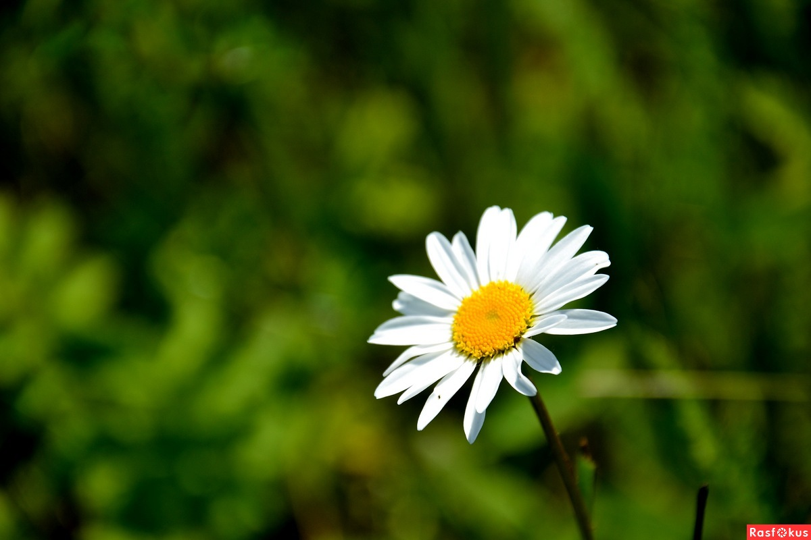
Ромашка луговая или нивяник травянистое растение луга высотой 80-90 см.

Slide 3
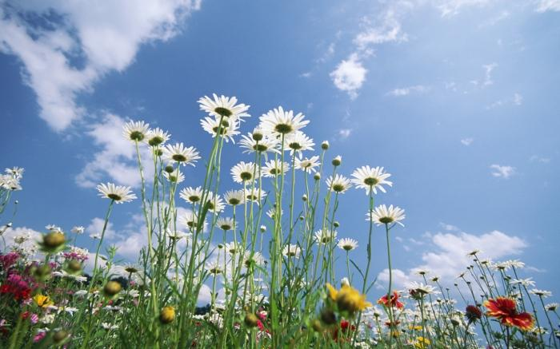
Нивяник обыкновенный получил свое название от слова «нива», означающего «поле», «пашня», «луг».

Slide 4
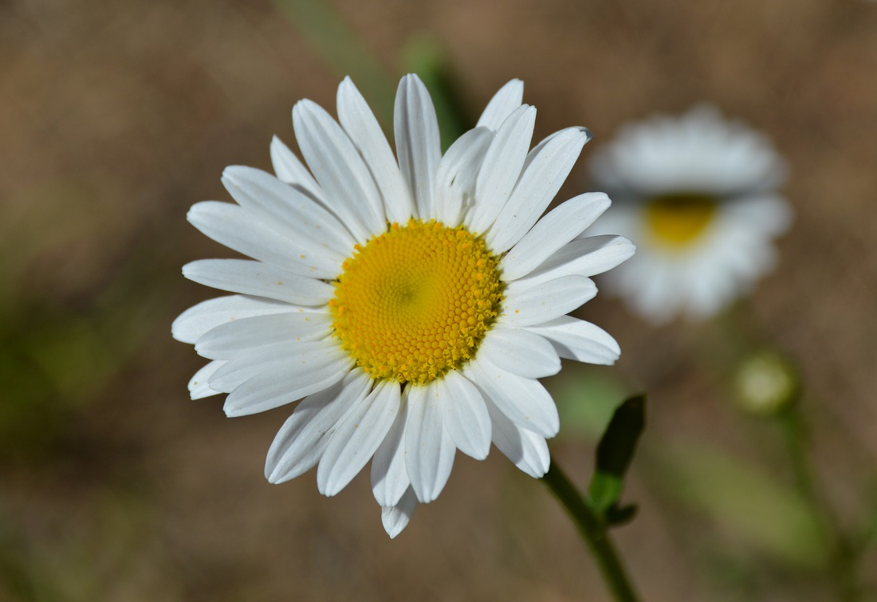
Этот белоснежный цветок, считается символом солнца, цветет на протяжении всего лета с июня и по сентябрь.

Slide 5
Чем нивяник отличается от ромашки?
ромашка нивяник
Бело – желтая корзинка крупнее
Листья разделены на Листья цельные
маленькие листочки
Стебель ветвистый Один стебель
Несколько соцветий Одна цветочная корзина
Однолетнее растение Многолетние растение

Slide 6
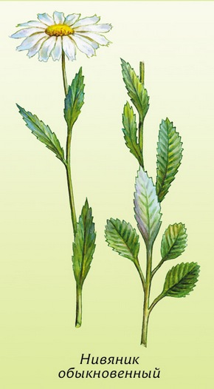
Нивяник обладает успокаивающим средством.
Применяется при болезнях желудка, простуде, кашле, заболевании глаз, зубной боли, как мочегонное средство.
В медицине используют
листья, стебли и цветки.

